Slide 1

Identifikasi Faktor-Faktor Penyebab Tingginya Saldo Persediaan Obat
(Studi Pada RSUD Kota Yogyakarta dan RSUD Muntilan)
Seminar Riset Mahasiswa 2
Muh. Zulkifli – 16/402037/PEK/21572
Irwan Taufiq Ritonga, Ph.D

Slide 2
Latar Belakang
Prinsip Pengelolaan
Keuangan Negara
Keuangan negara harus dikelola secara efisien
(UU Nomor 17 Tahun 2003)
Persediaan
Jika dibandingkan dengan negara maju, maka persentase persediaan dibandingkan dengan aset lancar yang tersaji pada laporan keuangan pada level pemerintah daerah maupun level SKPD masih relatif tinggi
Penelitian Terdahulu
Penelitian terdahulu yang dilakukan oleh Nufillah (2008), Ruba’ah (2009), Suryawirawan (2012), Hudayani (2017) menujukkan hasil bahwa telah terjadi inefisiensi dalam pengelolaan persediaan obat di RSUD

Slide 3
Perbandingan persediaan terhadap aset lancar pada Pemkab/Kota di Provinsi DIY
No | Pemerintah Daerah | Persediaan (Rp) | Jumlah Aset Lancar (Rp) | %
1 | Pemkab Sleman | 41.857.211.106,98 | 461.049.193.359,08 | 9,08
2 | Pemkab Kulon Progo | 24.854.210.681,06 | 115.030.188.923,70 | 21,61
3 | Pemkot Yogyakarta | 26.251.138.319,48 | 215.963.194.164,33 | 12,16
4 | Pemkab Bantul | 48.774.707.770,00 | 402.536.133.971,00 | 12,12
5 | Pemkab Gunung Kidul | 43.234.584.218,59 | 271.976.734.818,11 | 15,90
Rata-rata |  |  |  | 14,17
Darwin
Perbandingan persediaan terhadap aset lancar pada local government di Australia
Yogyakarta & Muntilan
No | Local Goverment | Persediaan ($) | Jumlah Aset Lancar ($) | %
1 | City of Sidney | 1.009,00 | 396.302,00 | 0,25
2 | City of Hobart | 347,00 | 43.456,00 | 0,80
3 | City of Darwin | 131,00 | 85.352,00 | 0,15
4 | City of Melbourne | 580,00 | 162.242,00 | 0,36
5 | City of Brisbane | 18.451,00 | 644.856,00 | 2,86
Rata-Rata |  |  |  | 0,89
Brisbane
Sumber: Laporan Hasil Pemeriksaan BPK RI Tahun 2016 (diolah)
Sydney
Melbourne
Hobart
Sumber: Annual Report 2015-2016 (diolah)

Slide 4
Perbandingan persediaan terhadap aset lancar pada Rumah Sakit Umum Daerah (RSUD)
No | RSUD | Persediaan (Rp) | Jumlah Aset Lancar (Rp) | %
1 | RSUD Kota Yogyakarta | 3.207.039.263 | 9.827.520.419 | 32,63
2 | RSUD Muntilan | 5.109.663.037 | 32.638.605.449 | 15,66
Rata-rata |  |  |  | 24,14
Perbandingan persediaan terhadap aset lancar pada general hospital di Australia
Yogyakarta
&
Muntilan
No | General Hospital | Persediaan ($) | Jumlah Aset Lancar ($) | %
1 | St Vincent Health Australia | 24.014 | 554.669 | 5,41
2 | Sunshine Coast Hospital and Health Service | 5.784 | 117.237,00 | 4,93
3 | Darling Downs Hospital and Health Service | 6.744 | 101.046 | 6,67
4 | The Royal Melbourne Hospital | 7.568 | 150.020 | 5,04
Rata-Rata |  |  |  | 5,52
Washington
Montana
North Dakota
Maine
Oregon
Minnesota
VT
Sumber: Laporan Keuangan RSUD Tahun 2016 (diolah)
Idaho
Wisconsin
NH
Wyoming
South Dakota
New York
MA
Michigan
CT
RI
Nevada
Nebraska
Iowa
Pennsylvania
New Jersey
Utah
Illinois
Indiana
Ohio
Delaware
Colorado
Kansas
West Virginia
Maryland
California
Missouri
Kentucky
Virginia
Arizona
Tennessee
North Carolina
New Mexico
Oklahoma
Arkansas
South Carolina
Alabama
Georgia
Texas
Mississippi
Louisiana
Alaska
Florida
Hawaii
Sumber: Annual Report General Hospital 2015-2016 (diolah)

Slide 5
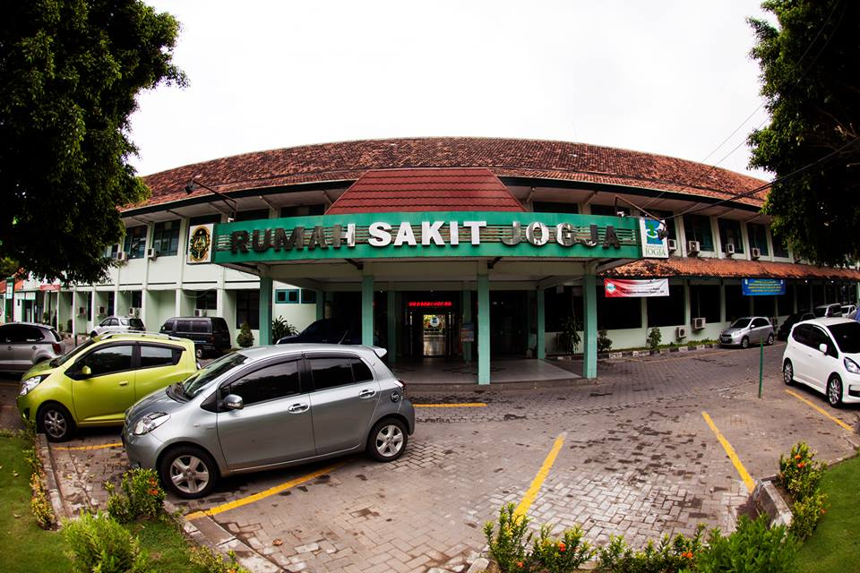
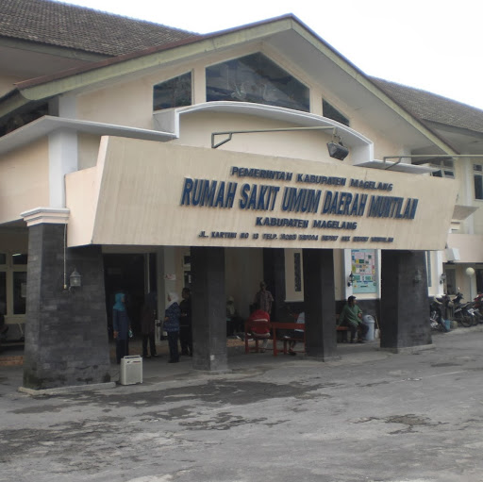
Rumusan Masalah
Saldo persediaan obat pada RSUD Muntilan dan RSUD Kota Yogyakarta ditengarai tinggi (berlebih)
Inefisiensi pengelolaan persediaan obat

Slide 6
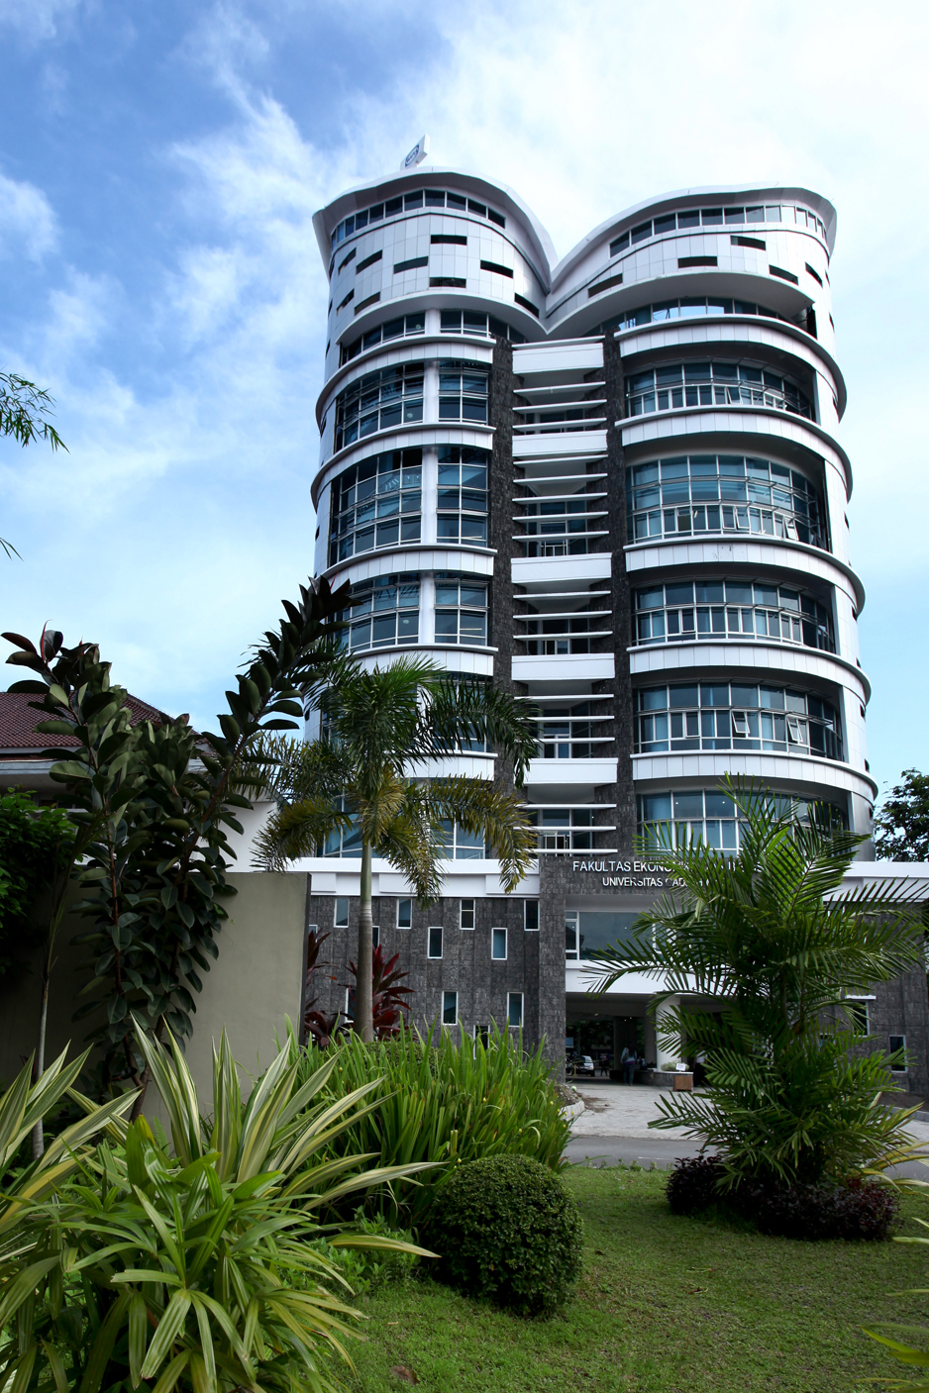
Pertanyaan Penelitian
Faktor-faktor apa yang menyebabkan tingginya saldo persediaan obat pada RSUD Kota Yogyakarta dan RSUD Muntilan?
Tujuan Penelitian
Mengeksplorasi faktor-faktor yang menyebabkan tingginya saldo persediaan obat pada RSUD Kota Yogyakarta dan RSUD Muntilan
Kontribusi Akademis
Menambah literatur di bidang akuntansi dan bahan referensi untuk penelitian selanjutnya
Kontribusi Praktis
Menjadi salah satu acuan bagi RSUD dalam mengelola persediaannya yang lebih mencerminkan efisiensi

Slide 7
Tinjauan Pustaka
Prinsip Pengelolaan Keuangan Negara
Manajemen Persediaan
Manajemen Persediaan Obat
Rumah Sakit dan Pelayanan Kefarmasian

Slide 8
Metode Penelitian
Sumber
Teknik Pengumpulan
Analisis dan Interpretasi
Validitas dan Reliabilitas
Primer
Wawancara
Studi Multikasus
Triangulasi
Member Checking
Pengecekan Ulang
Sekunder
Dokumentasi

Slide 9



Locally Rooted
TERIMAKASIH

